Slide 1
Harry Potter
Izradila:Katarina Bevanda samo za istinske čarobnjake!

Slide 2
Knjiga
Što mislite je li prvo napisana knjiga pa se po njoj radio film ili obrnuto?
Pa evo otkriti ćemo vam knjiga
Harry Potter je serijal od osam dijelova
Knjiga opisuje avanture dječaka i njegovih najboljih prijatelja a o njima ćemo kasnije

Slide 3
J.K.Rowling
Hajdemo malo da vas upoznamo s spisateljicom
Kao prvo i prvo pravi čarobnjak zna kako se zapravo zove ova vještica (vještica je naziv za čarobnjaka ženskog podrijetla a ne uvreda ili da je ta osoba zločesta)
Sada kada smo napravili mali uvod idemo sada službeno

Slide 4
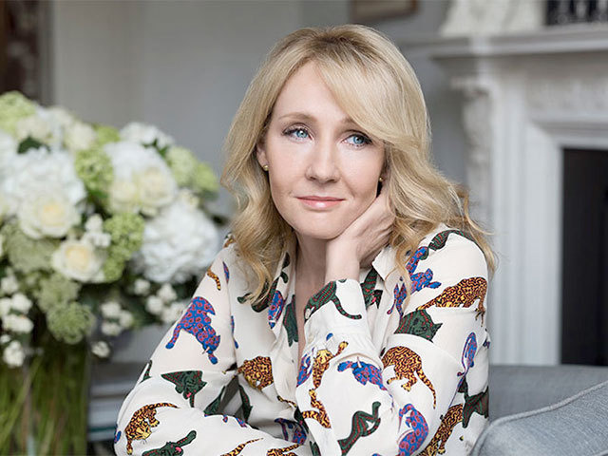
J.K. Rowling kao prvo to nije njeno pravo ime njeno pravo ime je Joanne Rowling
Ovo slovo K je zapravo početak imena od njene bake Kathleen
Preporučeno joj je da piše pod pseudonimom kako dječaci kao čitatelji ne bi zazirali od ženske spisateljice
Knjiga je odbijena 12 puta dok nije našla izdavača ima još toga ali hajdemo sada na knjigu

Slide 5
Knjige i godine
Kamen mudraca | 26. lipnja 1997.
Odaja tajni | 2. srpnja 1998.
Zatočenik Azkabana | 8. srpnja 1999.
Plameni pehar | 8. srpnja 2000.
Red feniksa | 21. lipnja 2003.
Princ miješane krvi | 16. srpnja 2005.
Darovi smrti | 21. srpnja 2007.
Ukleto dijete 7.lipanj 2016.

Slide 6
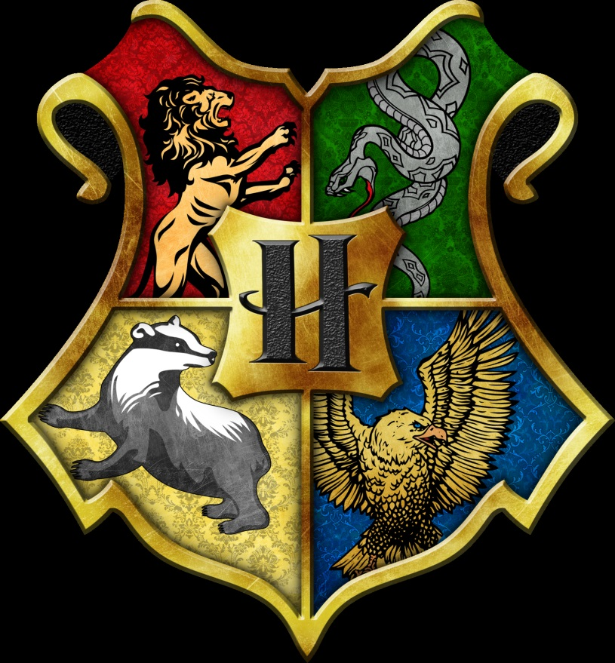
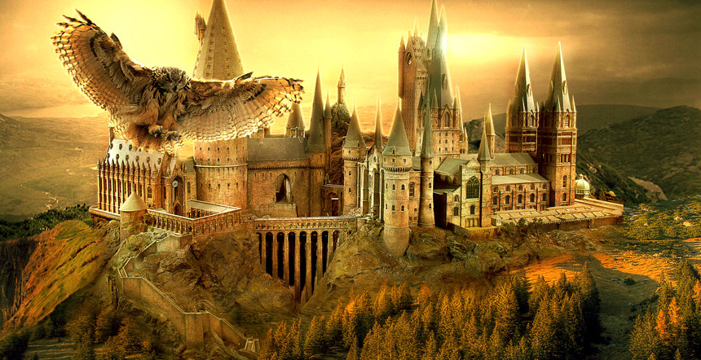
Hogwarts
Da razriješimo jednu stvar naravno da sam i ja vještica i ima ih dosta ali za njih se ne zna a za mene zna samo moja obitelj
Naime Hogwarts se dijeli na četiri doma a to su Slytherin, Hufflepuf, Gryffindor, Ravenclaw

Slide 7
Poznate čarolije

Slide 8
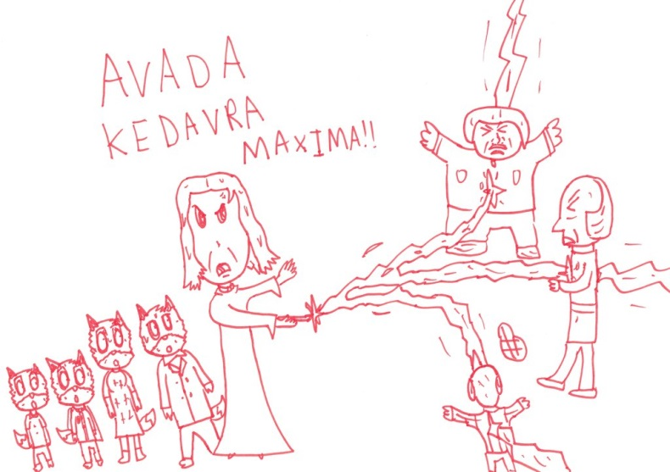
Kraj!!!
Pazite se kada izvodite čarolije može biti i opasno!

